Slide 1
Chapter 3. Machine-Level Representation of Programs
Section 3.6
Jaeyoung Kang
https://github.com/Embeddedroid
July 22, 2021

Slide 2
Contents
◼︎ 3.8 Array Allocation and Access
• 3.8.1 Basic Principles
• 3.8.2 Pointer Arithmetic
• 3.8.3 Nested Arrays
• 3.8.4 Fixed-Size Arrays
• 3.8.5 Variable-Size Arrays

Slide 3
Intro
• Array in C : To aggregate scalar data into larger data types
- 단순하게 구현… machine code 도 단순
• C 에서 일반적이지 않은 array의 특성
- can generate pointer for array’s own elements
- can perform arithmetic ( address computation in machine code)
• compiler optimization
- good for simplifying address computation used by array indexing

Slide 4
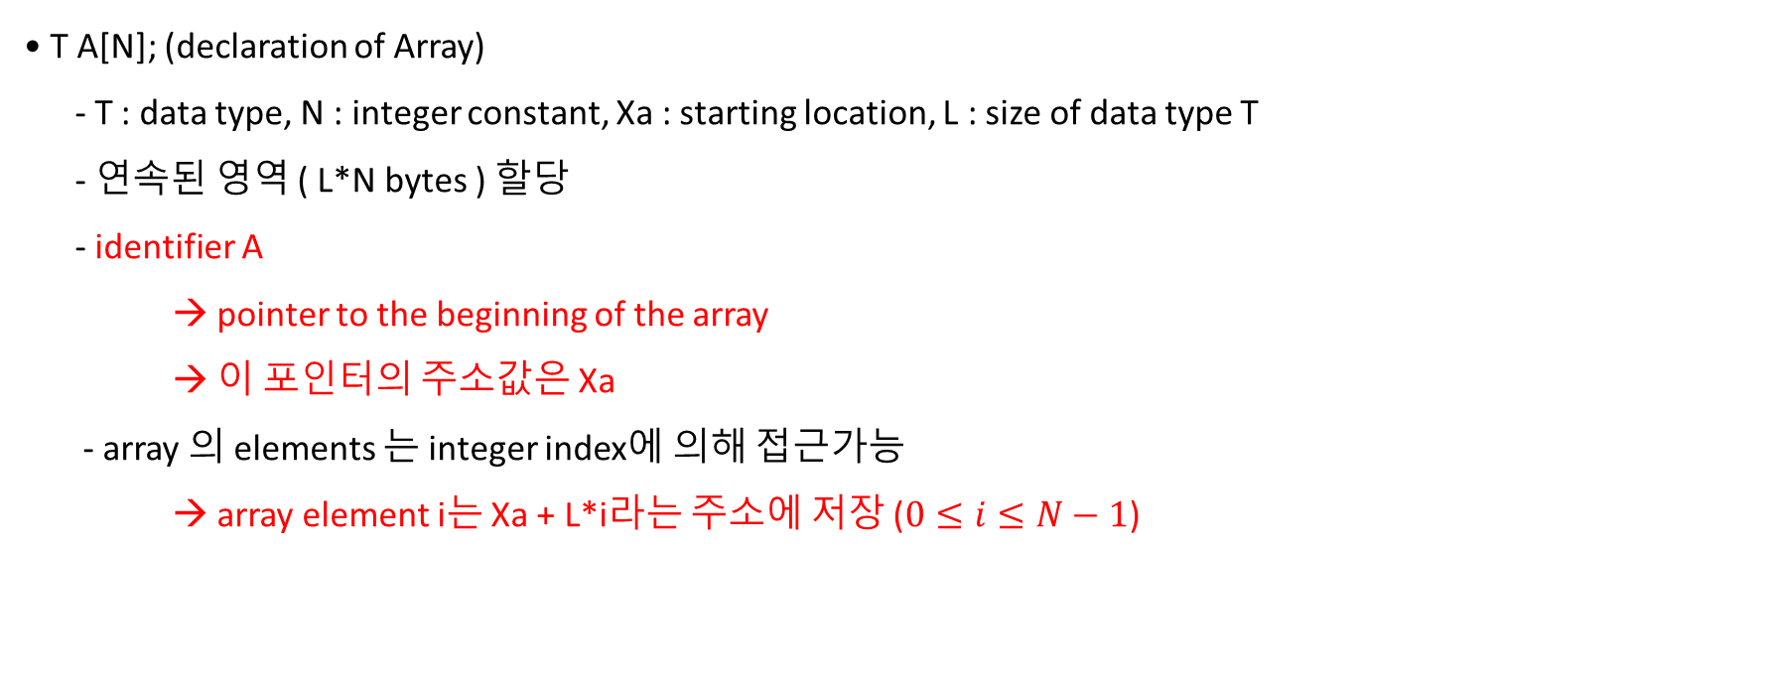
3.8.1 Basic Principles(1/2)
• T A[N]; (declaration of Array)
- T : data type, N : integer constant, Xa : starting location, L : size of data type T
- 연속된 영역 ( L*N bytes ) 할당
- identifier A
→ pointer to the beginning of the array
→ 이 포인터의 주소값은 Xa
- array 의 elements 는 integer index에 의해 접근가능
→ array element i는 Xa + L*i라는 주소에 저장 ($0≤i≤N−1$)

Slide 5

3.8.1 Basic Principles(2/2)
• x86-64 memory reference instructions
- → int type array E의 element E[i] 평가하기
- I in %rcx
- address of E ( Xe ) in %rdx
▶ Xe + 4i 주소에 있는 element E[i] 평가

Slide 6
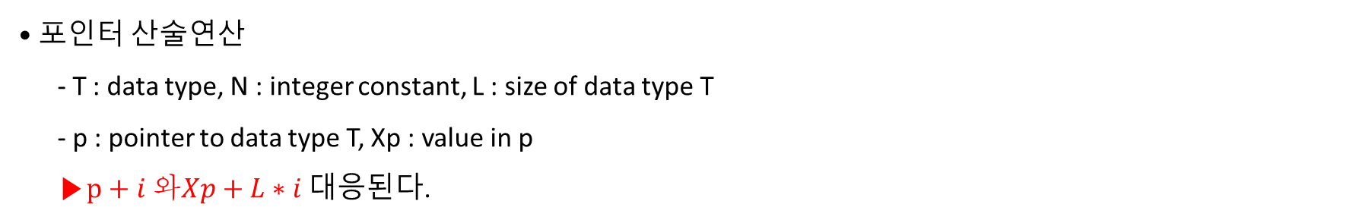
3.8.2 Pointer Arithmetic(1/2)
• 포인터 산술연산
- T : data type, N : integer constant, L : size of data type T
- p : pointer to data type T, Xp : value in p
▶$p+i 와Xp+L∗i$ 대응된다.

Slide 7
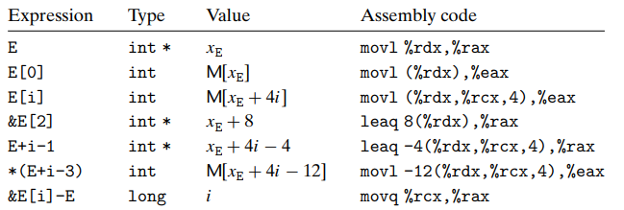

3.8.2 Pointer Arithmetic(2/2)
• converting to assembly code
- example
￮ data in %eax, pointers in %rax, $i$ in %rcx, starting address of E ( integer array) in %rdx
movq

Slide 8
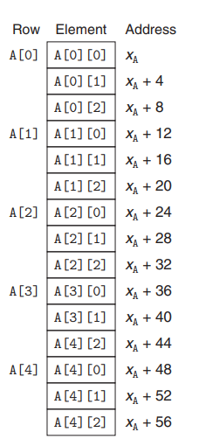

3.8.3 Nested Arrays(1/3)
• multidimensional arrays
- example
￮ int A[5][3]; ⬄ typedef int row3_t[3];
row3_t A[5];
-
-
￮ 다차원 배열의 elements는 결국 메모리에 1차원 배열처럼 들어감
Notes:
A 는 5개의 element 갖는 배열인데, 각 element 는 int element 3개 갖는 array 이다.
이런 다차원 배열에 접근하기 위해 compiler 에서 필요한 offset 계산하기 위해 code를 생성한 뒤,
MOV instruction 중 하나를 배열의 시작(base address)로, offset을 index으로서 사용

Slide 9
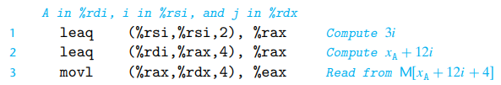
3.8.3 Nested Arrays(2/3)
• A[i][j]가 %eax register 으로 복붙
- int A[5][3];
￮ assembly example
%rsi에 들어있는 i가 2배 된 값에 i를 한 번 더 더함.
%rax에 들어있는 3i에 4배 된 값에 Xa를 더함
%eax 에 mov → 주소X, 배열의 요소
Notes:
A 는 5개의 element 갖는 배열인데, 각 element 는 int element 3개 갖는 array 이다.
이런 다차원 배열에 접근하기 위해 compiler 에서 필요한 offset 계산하기 위해 code를 생성한 뒤,
MOV instruction 중 하나를 배열의 시작(base address)로, offset을 index으로서 사용

Slide 10
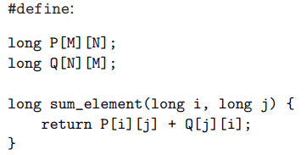
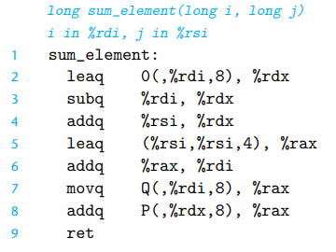
3.8.3 Nested Arrays(3/3)
• Practice Problem 3.38
- Find M, N
￮ C code
￮ Assembly code
%rax에 들어있는 3i에 4배 된 값에 Xa를 더함
%eax 에 mov → 주소X, 배열의 요소
8i
M
8i-i=7i
7i+j→%rdx
4j+j=5j
5j+i→%rdi
Q[Xq+8(5j+i)]→%rax
P[Xp+8(7i+j)]+%rax에 있는 값 →%rax
N
Notes:
A 는 5개의 element 갖는 배열인데, 각 element 는 int element 3개 갖는 array 이다.
이런 다차원 배열에 접근하기 위해 compiler 에서 필요한 offset 계산하기 위해 code를 생성한 뒤,
MOV instruction 중 하나를 배열의 시작(base address)로, offset을 index으로서 사용

Slide 11
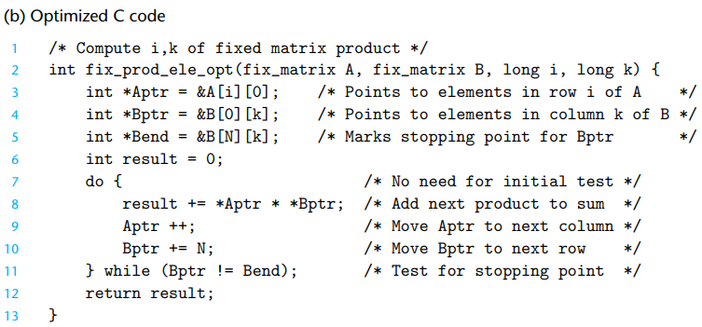
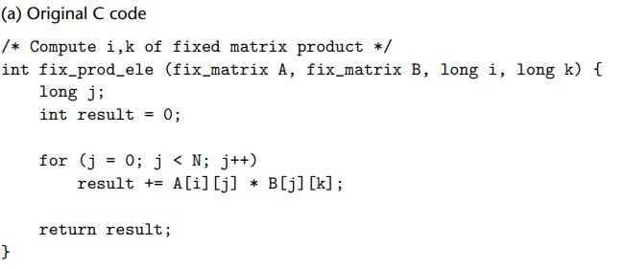
3.8.4 Fixed-Size Arrays
• C 코드 최적화 (compiler에서 알아서 바꿔주는 부분)
- 3.37(a) → 3.37(b)
￮
Notes:
정수 index 인 j를 제거하고 모든 arrray pointer를 pointer 역참조로 바꿈

Slide 12

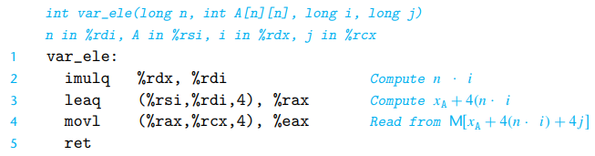
3.8.5 Variable-Size Arrays
• C99 에서부터 적용
- 3.37(a) → 3.37(b)
Notes:
N 매개변수는 A[n][n] 에 선행되어야 함
Fixed-size arrays 와 차이 “ parameter n 추가”, “multiply instruction 추가”

Slide 13
QnA

